Slide 1
Yamaguchi Takashi Works
y t - o f f i c e . c o m

Slide 2
Yamaguchi Takashi Works
Profile
山 口 貴 士
T a k a s h i Y a m a g u c h i
山口貴士事務所 代表／コピーライター
1984年生まれ。兵庫県姫路市出身。
早稲田大学大学院 教育学研究科（国語教育専攻）修了。専門は江戸俳諧。
大手広告代理店勤務を経て、2014年姫路駅前に広告制作事務所開設。
経営者様との対話を重ねることで企業の本質や潜在的な魅力を抽出し
コピーライティングを中心とした総合的なブランディング提案を行っている。
結婚を機に兵庫県神河町へ移住し、農業にも従事。俳人としても活動している。
一般社団法人 兵庫県中山間地域活性化協会 理事
俳句結社『姫路青門』所属

Slide 3
Yamaguchi Takashi Works
Concept
ことばにならない想いを
ことばにします。
経営者は、船の先頭に立つキャプテン。ときに待ち受ける荒波にも、
奇襲を仕掛ける海賊にも、ひるむことなく真正面から向き合わなければなりません。
しかし一方で、先頭に立つ人だからこそ見える
澄み切った美しい景色もあるはずです。
その会社を興したときの想い。会社を受け継いだときの想い。
お取引先に伝えたい想い。従業員様に伝えたい想い。
さまざまな「想い」を見つめ直しつつ
ステークホルダーへ自社の価値を的確に伝え、船員の気持ちがひとつになるような
羅針盤づくりのお手伝いをいたします。

Slide 4
Yamaguchi Takashi Works
Work flow
まずは、ざっくばらんにお話を聴かせてください。周辺情報をリサーチし、課題解決にむけての方向性をご提案した上でコピー制作を進めてまいります。
会社や組織の顔となる大切なことば。ご納得いただけるまで何度でもリライトします。
ヒアリング
1
聴く
感じる
どんな会社／ブランドでありたいか、おきかせください。色んな質問をさせて頂きます。経営の課題から人事の悩みまで、ときにはプライベートにかかわるお話も出てくるかもしれません。ありのままの気持ちをぶつけてください。
リサーチ～コンセプト立案
2
調べる
考える
競合他社の動向、市場トレンド等をふまえ、課題解決のためのコンセプトをご提案します。ここで疑問符が残ると、具体的なコピー制作に進んでもご納得いただけるものになる可能性は低くなります。気になる点は何でもおっしゃってください。
3
コピー制作・ビジュアル制作
表現する
コンセプト＝「何を言うか」が明確になれば、あとは「どう言うか」です。表現上の手法を複数ご提示し、それぞれ具体的なコピー案をご提示します。ご納得いただけるまで、何度でもリライトいたします。コピーが確定したら、それをビジュアルに落とし込んでいきます。

Slide 5
Corporate statements
Case 1
日本電研工業株式会社 様
1
聴く
感じる
姫路工業団地に拠点を構え、 2015年で創業75周年となる
重工業メーカー。
「2020年の80周年に向けて、多角化している事業を総括するメッセージを構築したい。社内に漂うネガティブな“中小企業感”を払拭し、従業員のモチベーションを底上げしたい。」
2
調べる考える
全国的な知名度はないが、兵庫における東芝の事業パートナーであり、新日鐵、神戸製鋼、山陽特殊製鋼といったグローバルメーカーの工場の安定稼働を支えている優良企業である。基幹事業である大型モーターの取り扱いにかけては、九州の某社とシェアを二分する業界最大手。ただ、全国からの受注窓口となるサイトの整備が進んでおらず広報面で競合に遅れを取っている感は否めない。
ブランド構築に向けてのキーコンセプト
日本を代表する企業の心臓部を支える企業であることを端的に伝える。高度な技術と誠実な企業風土が信頼をあつめていることも言外に伝える。

Slide 6
Corporate statements
Case 1
日本電研工業株式会社 様
3
表現
する
メインコピー
日本のものづくりを支える力になる。
ボディコピー
ＤＥＮＫＥＮの仕事は、決して“主役”ではありません。
お客様が、「ものづくり」を通して
世界から信頼をあつめ発展していく姿を、
そばで確実に支えるパートナーでありたい。
そんな想いで、ＤＥＮＫＥＮは今日も
独自の技術に磨きをかけてまいります。

Slide 7
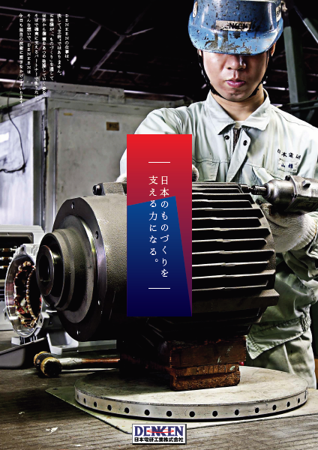
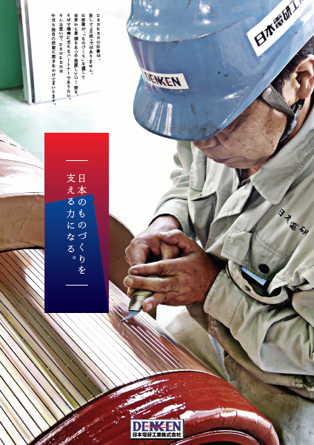
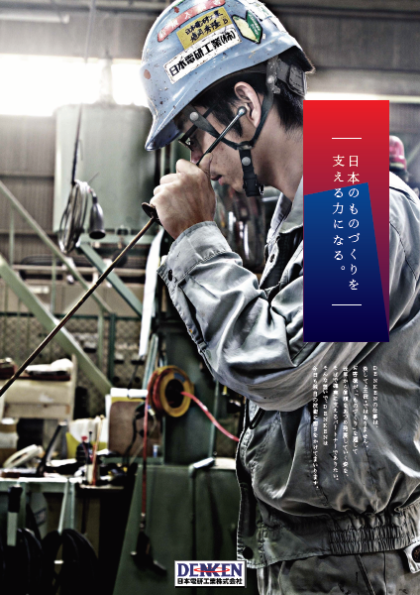
Corporate statements
Case 1
日本電研工業株式会社 様
ビジュアルテーマ：ものづくりの息吹
既存ロゴのテーマカラーである赤と青を生かし
既存写真素材を加工してスケール感を創出。
5案提案。

Slide 8
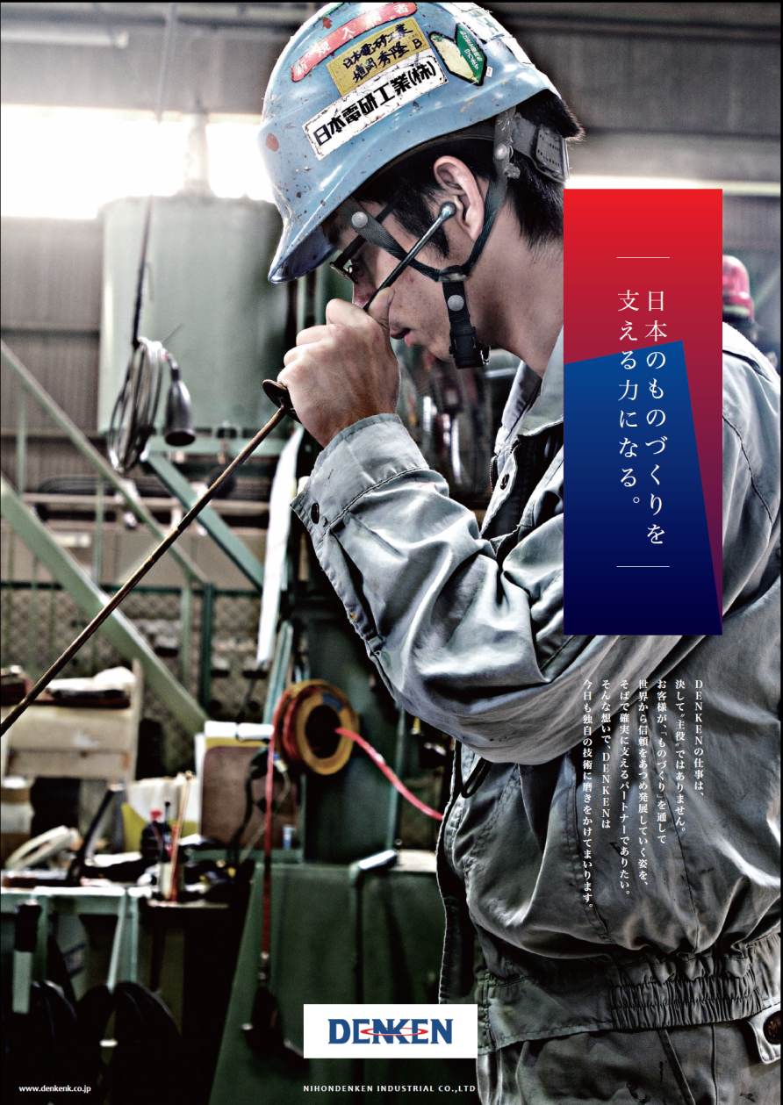
Corporate statements
Case 1
日本電研工業株式会社 様
ビジュアルテーマ：ものづくりの息吹
採用案
（B1ポスターで工場と本社に掲出）
・日本電研工業株式会社 75周年記念企業広告ポスター 企画制作
姫路工業団地に拠点を構える老舗の企業広告。グローバル企業の心臓部であるモーターを扱うプロフェッショナル集団であることを端的に訴求。

Slide 9
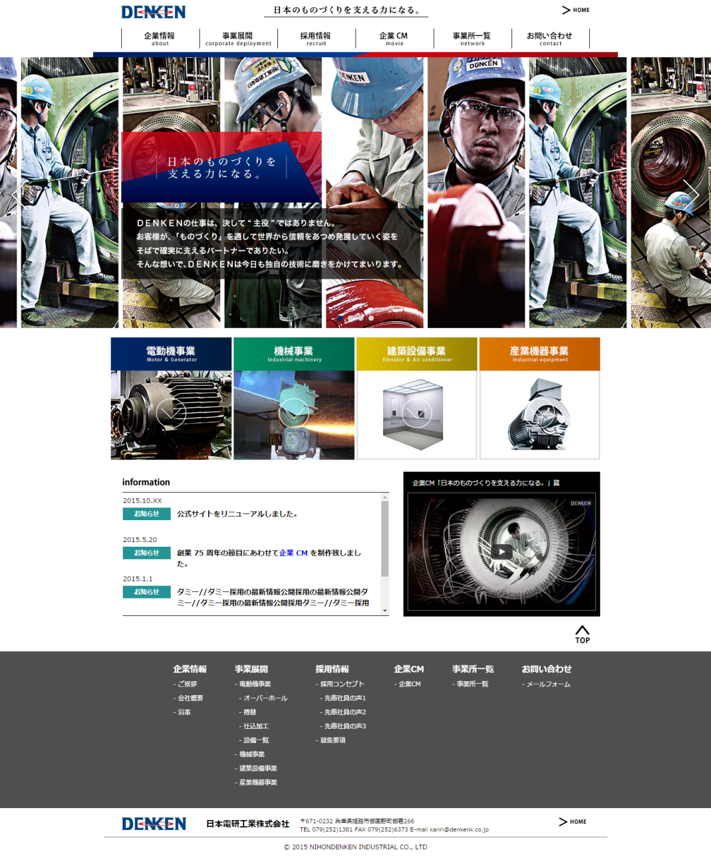
Corporate Websites
Before
After
・日本電研工業株式会社 コーポレートサイト 企画制作 http://www.denkenk.co.jp
競合サイトを分析した上で立ち上げ時にSEO対策を施したことにより、複数の主要キーワードにおいて競合より検索シェアを奪還。

Slide 10
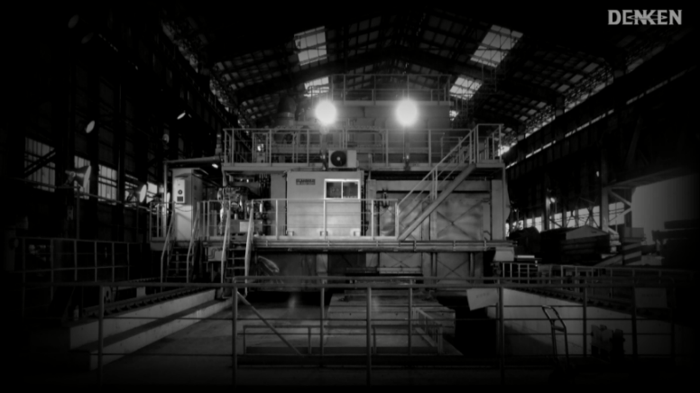
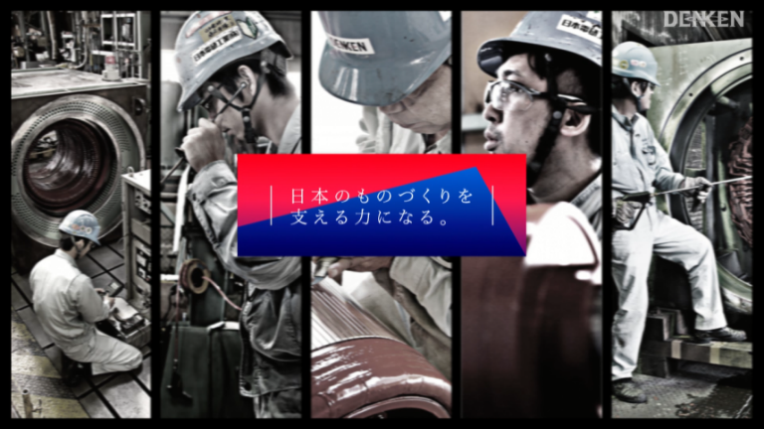
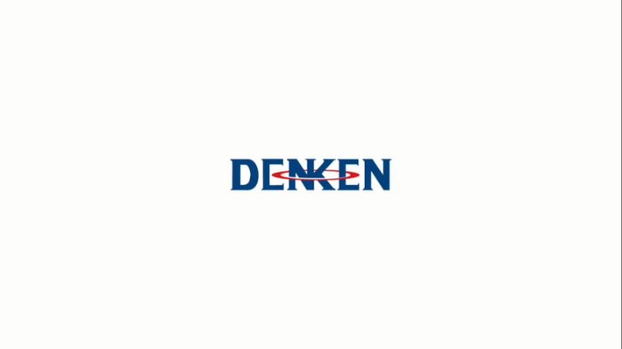
TV/WEB CM
・日本電研工業株式会社 Weｂ CM（120秒） 企画制作
企業の歴史とスケールを視覚的に伝えるためのCM映像。経営者会議など対外的なプレゼンテーションでも活用されています。

Slide 11
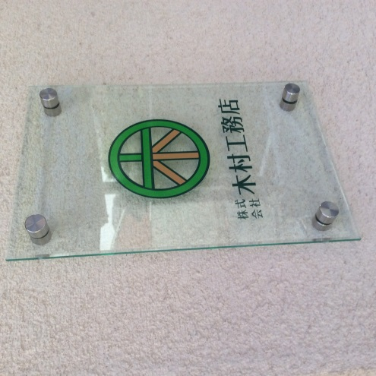
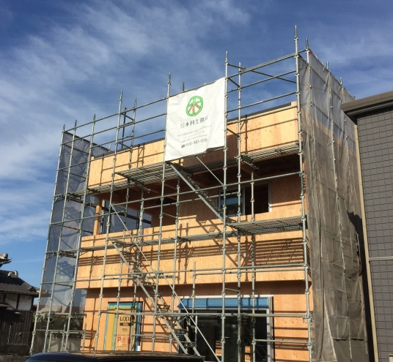
Corporate Identity / Visual Identity
世界にひとつだけの住まいを、お客さまと一緒に。
木村工務店には、大手ハウスメーカーのような
モデルルームはありません。
また、お客さまに営業のお電話を差し上げるスタッフはいません。
そのかわり、現場監督や施工も務める
代表の木村みずからじっくり打ち合わせをさせて頂き、
コンセントの位置からキッチンの仕様に至るまで
あらゆるご要望に全力でお応えします。
「夢の住まい」をつくるお手伝いをさせてください。
・株式会社木村工務店 企業ロゴ＆スローガン 企画制作
オーダーメイド志向の顧客が増加傾向にある市場動向をふまえ、顧客の要望に徹底的に応じる工務店であることを明確に訴求。

Slide 12
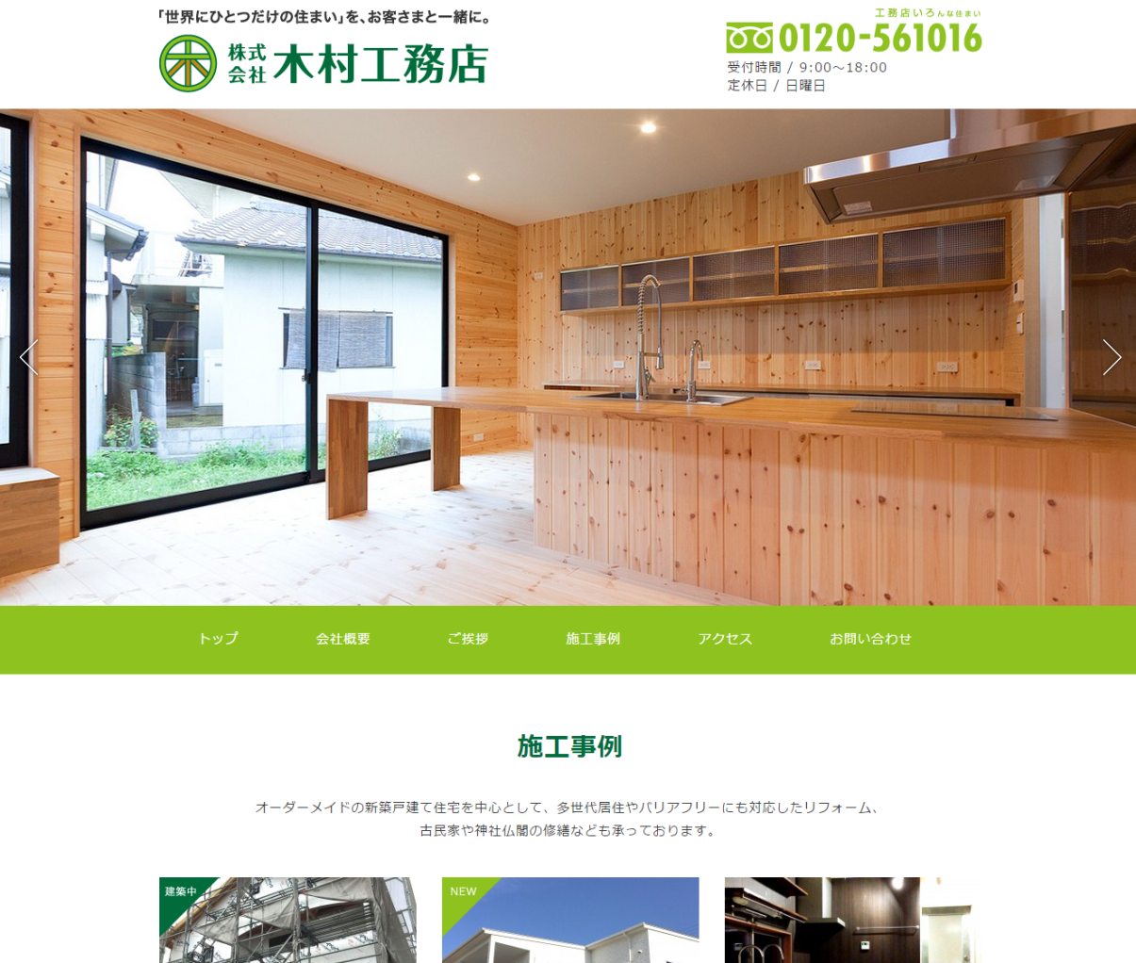
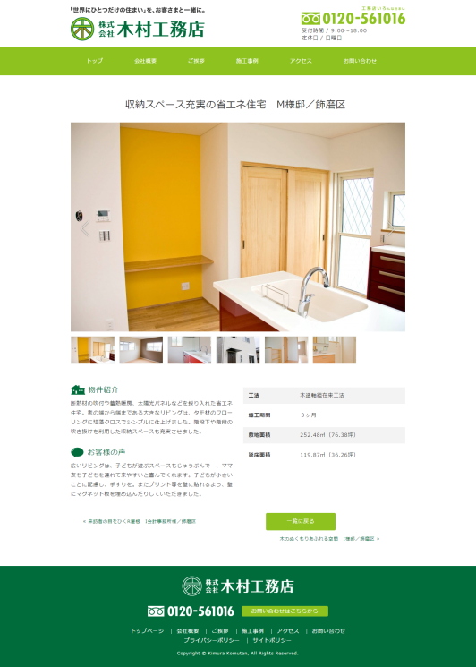
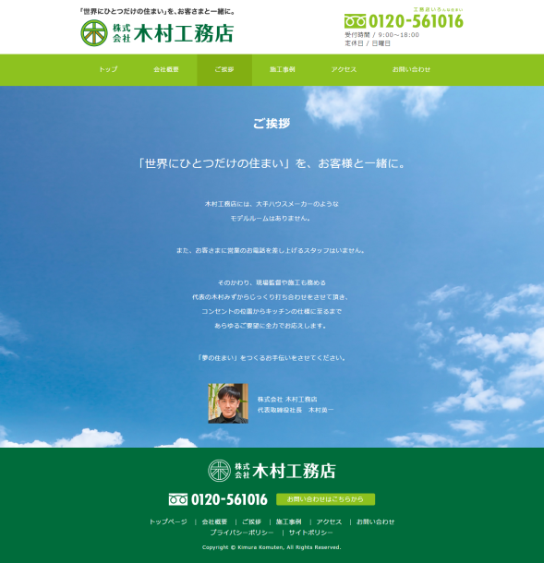
Corporate Websites
・株式会社木村工務店 公式サイト 企画制作 http://www.kk10.co.jp
オーダーメイド志向の顧客が増加傾向にある市場動向をふまえ、顧客の要望に徹底的に応じる工務店であることを明確に訴求。

Slide 13
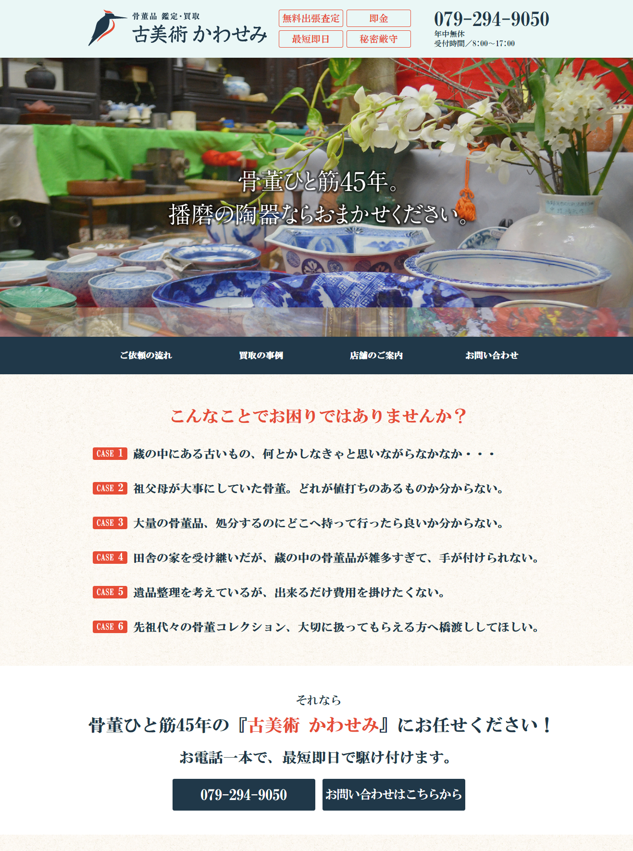
Corporate Websites
・古美術かわせみ 公式サイト 企画制作～広告運用（サイト休止中）
長年のキャリアと強みを明確に打ち出し、誠実さと信頼性をコピーとビジュアルで表現。Web広告運用・コンサルティングも実施。

Slide 14
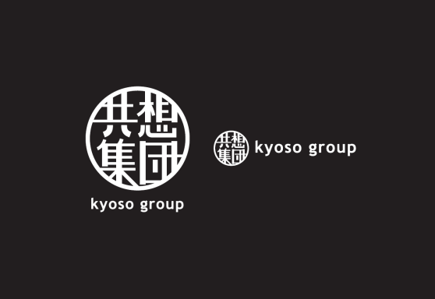
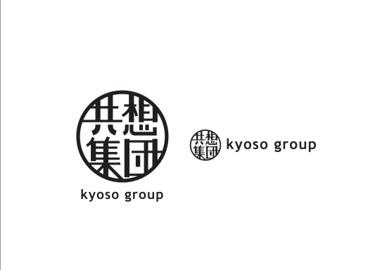
Corporate Identity / Visual Identity
・kyoso group ネーミング ＆ロゴ制作
事業ブランドの多角化によりグループシナジーや団結力が低下しているという課題に対して、業界の動向をふまえネーミングからご提案。

Slide 15
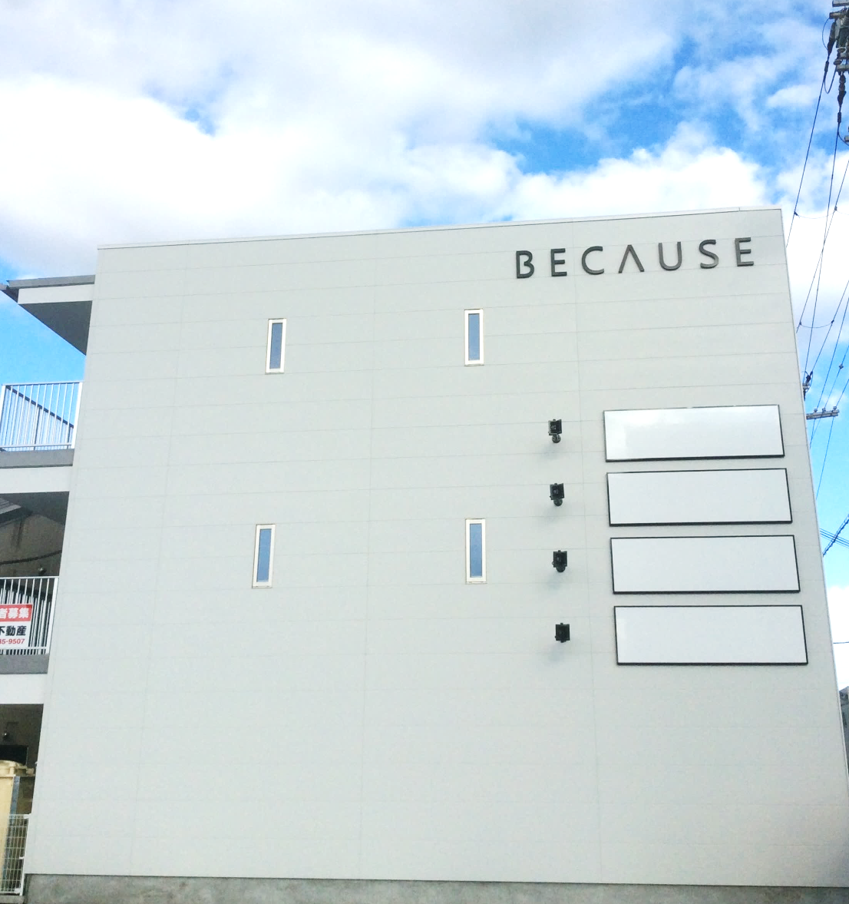
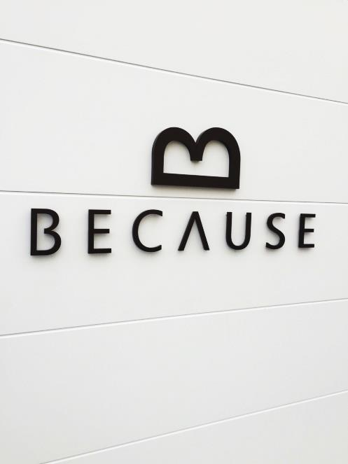
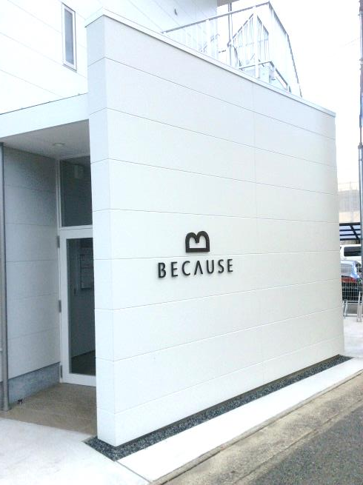
Corporate Identity / Visual Identity
・株式会社アップル 姫路市飾磨区オフィス/レジデンス ネーミング＆ ロゴ制作
ターミナル駅に近く衣食住から医療利便性に恵まれる物件特性をふまえ、都会的価値観をもつ若年夫婦やDINKS向けにブランド構築。

Slide 16
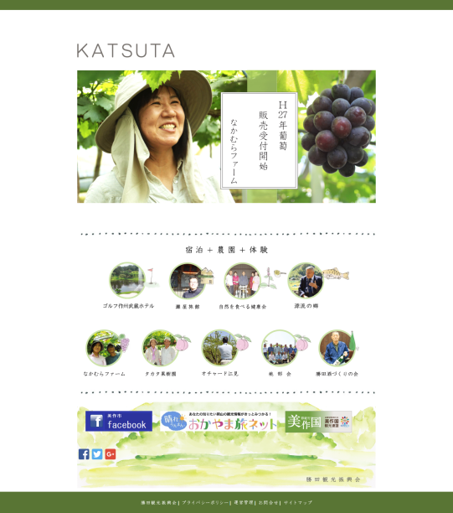
Websites of municipalities
・岡山県美作市 勝田観光振興会WEBサイト 取材・執筆
美作市の北部に位置する旧勝田地域のPRを目的としたサイト制作のライティングを担当。桃・ぶどう農家や旅館など2日間で8事業者様を取材。

Slide 17
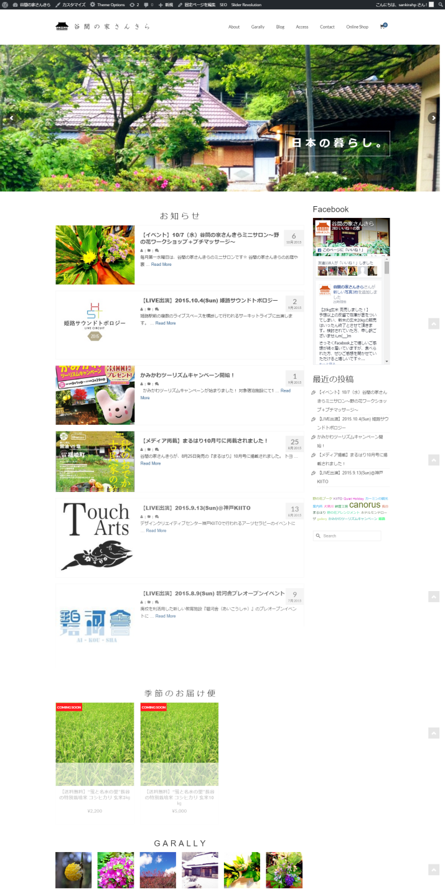
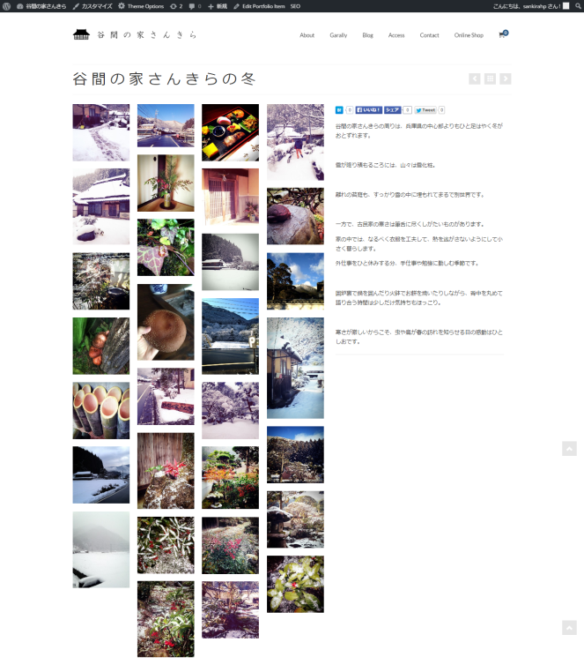
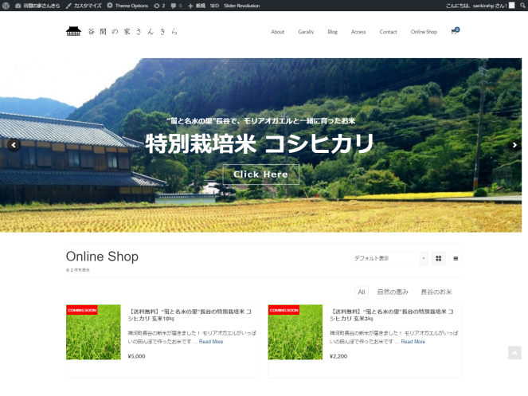
Shop Websites
・谷間の家さんきら公式サイト 企画制作・運用 http://sankira-hase.com
兵庫県神河町にある古民家サロンのWEBサイトを全面リニューアル。農産物の通信販売にむけてEC構築。継続的にSEO対策を実施。

Slide 18
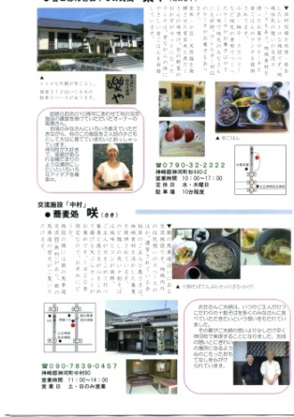
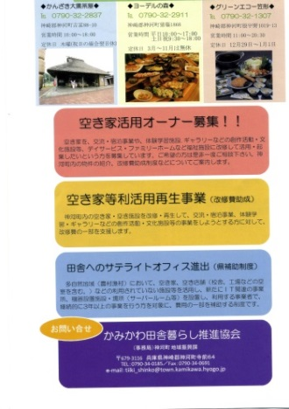
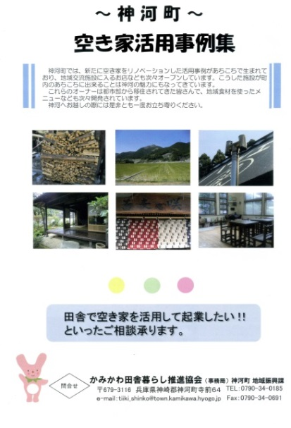
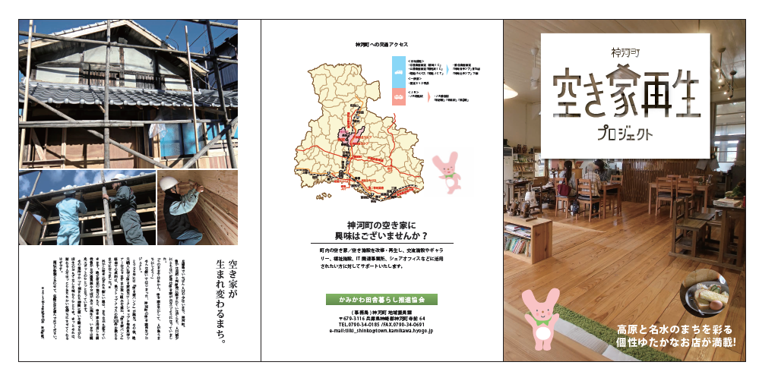
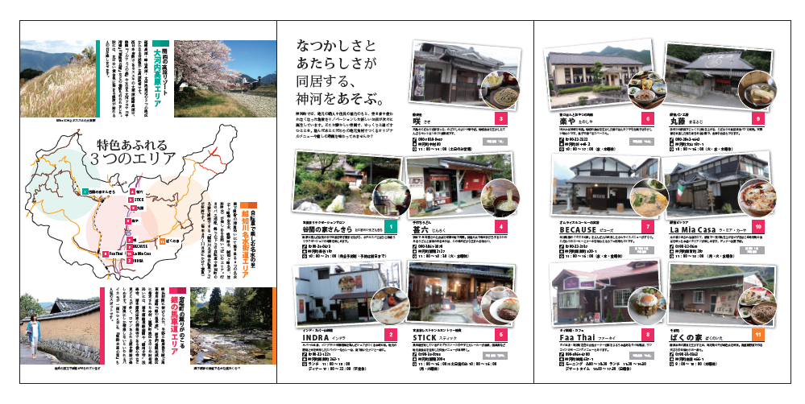
Brochures
Before
After
・兵庫県神河町 パンフレット企画制作
空き家を利用したお店の紹介冊子についてリニューアル提案。神戸新聞朝刊で取り上げられ、複数自治体より問い合わせあり。

Slide 19
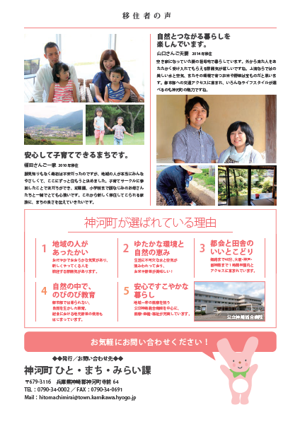
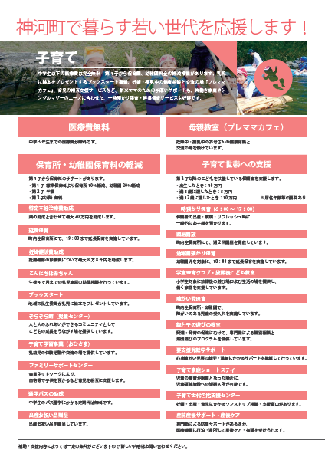
Brochures
Before
After
・兵庫県神河町役場 地域創生プロジェクト 移住促進総合パンフレット企画制作（平成27年度版および平成28年度版）
全国的な“田舎”事情と他自治体の戦略についての分析をふまえ、ターゲットである20～30代の若者向けにディレクション。

Slide 20
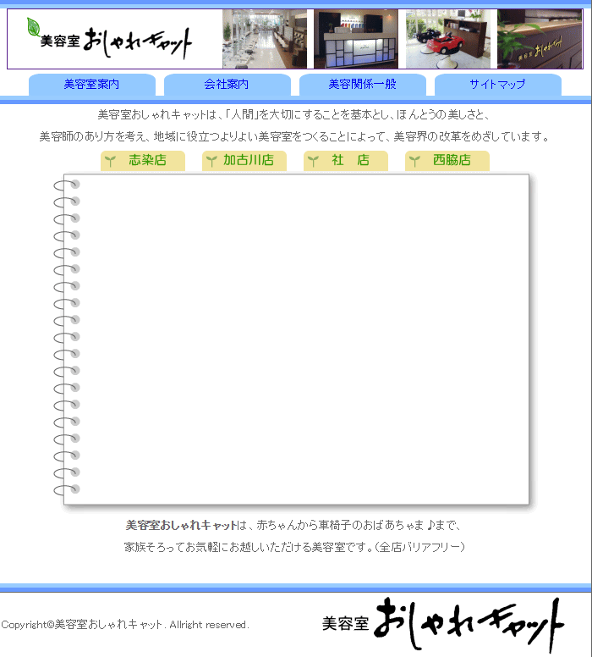
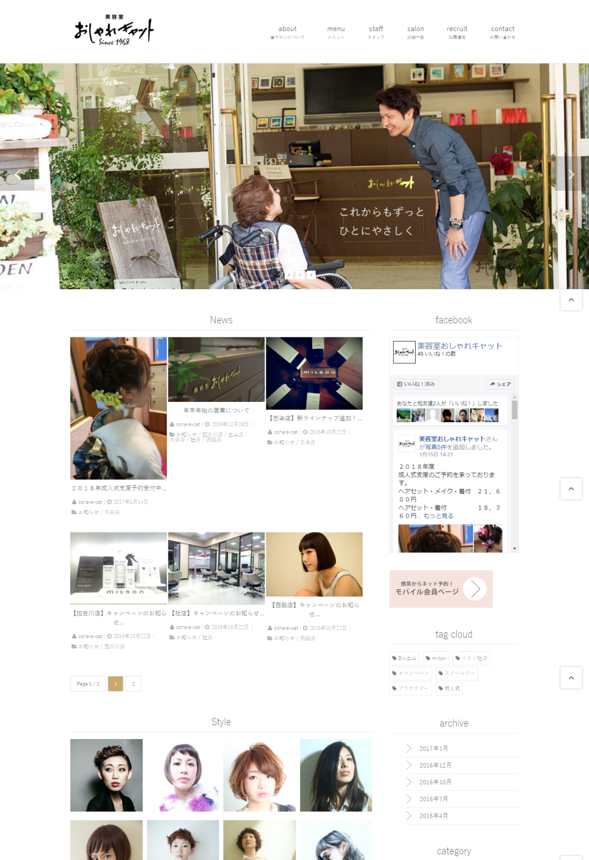
Corporate Websites
Before
After
・美容室おしゃれキャット コーポレートサイト企画制作・運用コンサル http://oshare-cat.com/
兵庫県で5店舗を展開する美容室チェーン。10年以上手つかずになっていた旧サイトをコンセプトから刷新。店舗のＳＮＳアカウントと連携。

Slide 21
Yamaguchi Takashi Works
P l a n
単発の制作案件および定期的なコンサルティング業務を承っております。いずれも、入念なヒアリング・調査をもとにしたキーコンセプトづくりが核となります。初回のご相談は無料です。
基本プラン
ブランディング
パッケージ
・ヒアリング
・コンセプト立案
・メインコピー制作
・ボディコピー制作
・キービジュアル1点
￥300,000 ～
ロゴ
制作
・ヒアリング
・デザインサンプル提案
・ロゴデザイン2種提案
※VI/CIマニュアルの
作成も可能です。
￥50,000 ～
Web
制作
・ヒアリング
・ワイヤーフレーム提案
・初期SEO対策
・ドメイン取得代行
※ページ数、CMS化やサー
バー移行を伴うかどうか等に
より異なります。
￥400,000 ～
CM ムービー
制作
・ヒアリング
・絵コンテ提案
・DVD2点納品
・データ納品
※ナレ撮りは予算にあわせて
ご提案いたします。
￥500,000 ～
個別
コンサルティング
・企業ブログ／FB
運用コンサルティング
・施策のご提案 等
※策定したコンセプトをもと
に、各種制作物の効果的な
運用のご提案を致します。
￥50,000 / 月 ～
※金額はすべて税別表記です。ツール印刷、写真撮影、社員様インタビューなど、付帯する業務は別途お見積もりとなります。また、業務に付帯する物理的な諸経費を別途申し受けます。業務の性質上、個別コンサルティングは年間3社までとさせて頂いております。

